Slide 1
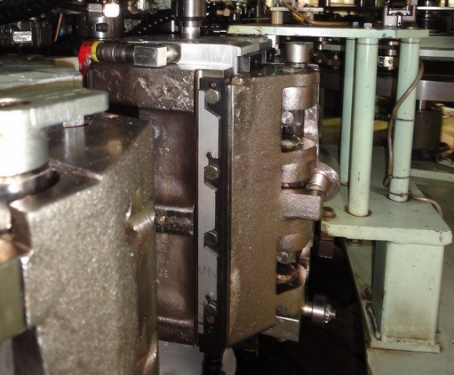
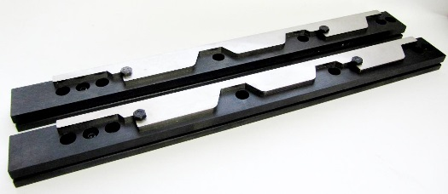
Adoptez la simplicité et la fiabilité de la compensation Series2
Barrettes de compensation
VALEUR ET AVANTAGES |  | DESCRIPTION
Une durée de vie allongée Des réglages facilités Evite la fastidieuse opération de comptage et d'empilage des rondelles ressorts lors d'une remise en état |  | Des tampons en polyuréthane remplacent avantageusement les rondelles ressorts. Se monte uniquement sur les unités porte moule carrées compensables (certaines Series2 en sont aussi équipées)
Valeur : Rendement
Équipements : souffleuses S1
Code catalogue : 961

